Slide 1
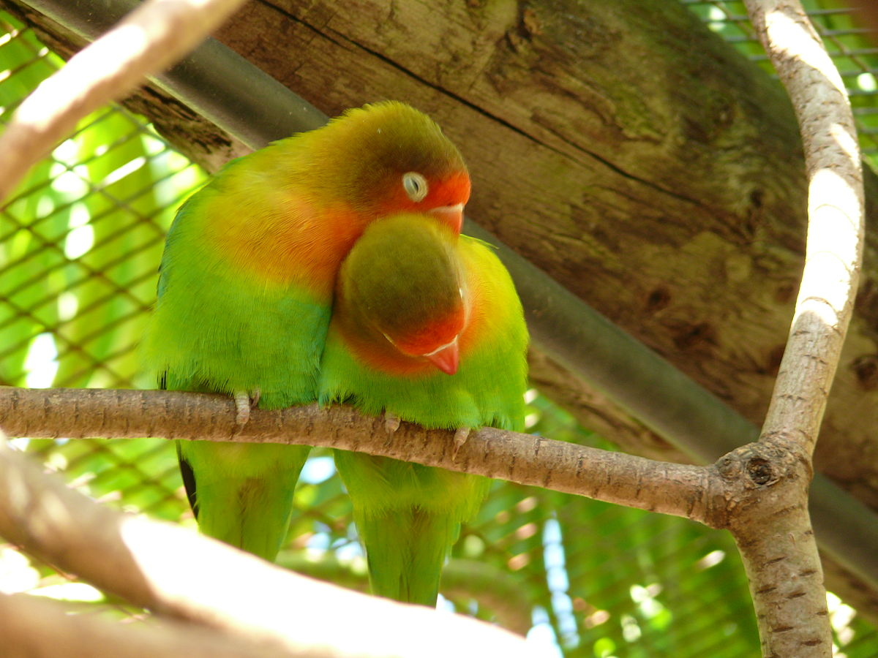

Slide 2
স্বাগতম

Slide 3
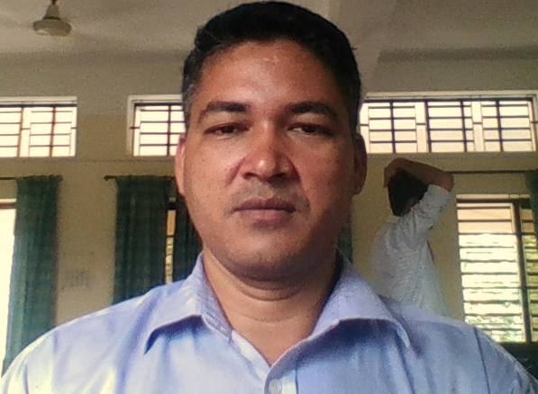
পরিচিতি
দিপক সূত্র ধর
সহকারী শিক্ষক
বড়ালিয়া উচ্চ বিদ্যালয়
বড়ালিয়া, দত্তপাড়া, সদর, লক্ষ্মীপুর।
dipakbhs78@gmail.com
শ্রেণিঃ দশম
বিষয়ঃ হিসাব বিজ্ঞান
সময়ঃ ৪০ মিনিট

Slide 4
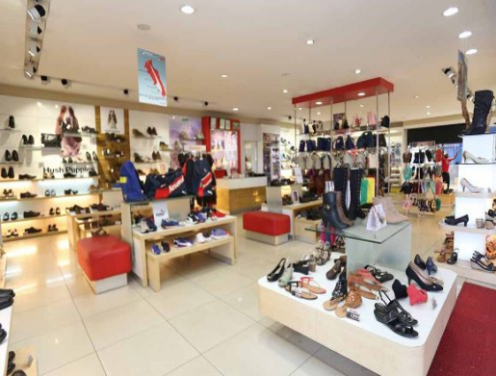
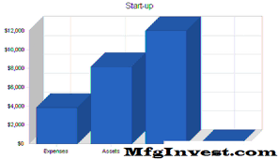
নিচের ছবি গুলো লক্ষ্য কর
প্রতিটি প্রতিষ্ঠানে অর্থ বছরের শেষ দিন কী করতে হয় যার মাধ্যমে প্রতিষ্ঠানের গতি প্রকৃতি বুঝা যায় ?

Slide 5
আর্থিক বিবরণী
(ক্রয়-বিক্রয় কারী প্রতিষ্ঠান )

Slide 6
এই পাঠ শেষে শিক্ষার্থীরা-
বিক্রীত পণ্যের ব্যয় নির্ণয় করতে পারবে।
বিশদ আয় বিবরণী প্রস্তুত করতে পারবে।
আর্থিক অবস্থার বিবরণী প্রস্তুত করতে পারবে।

Slide 7
বিবরণ | খঃপৃঃ | ডেবিট টাকা | ক্রেডিট টাকা
ক্রয় ও পাওনাদার |  | ১,‌৫০,০০০ | ৯০,০০০
দেনাদার ও বিক্রয় |  | ৭৩,০০০ | ১,২৭,০০০
বহিঃপরিবহন ও বহিঃফেরত |  | ১৫,৫০০ | ৬,৫০০
১৫% ব্যাংক জমাতিরিক্ত (৩১/০১/২০১৭) |  |  | ৪০,০০০
মূলধন |  |  | ১,০০,০০০
অগ্রিম ভাড়া |  | ১০,০০০
ব্যাংক চার্জ ও কুঋন সঞ্চিতি |  | ২,০০০ | ৩,৫০০
নগদ বাট্টা |  | ৭,৫০০ | ১১,০০০
ইজারা সম্পত্তি (৮ বছরের) |  | ১,২০,০০০
 |  | ৩,৭৮,০০০ | ৩,৭৮,০০০

Slide 8
অন্যান্য তথ্যঃ
অবিক্রীত পণ্যের মূল্য ৬৩,৫০০ টাকা।
অগ্রিম ভাড়ার ৬,০০০ টাকার মেয়াদ উত্তীর্ণ হয়েছে।
কুঋনের পরিমান ৩,০০০ টাকা এবং ৫% হারে কুঋন সঞ্চিতির ব্যবস্থা করতে হবে।
প্রশ্নঃ
ক) বিক্রীত পণ্যের ব্যয় নির্ণয় কর।
খ) মোট মুনাফা ৪৭,০০০ টাকা ধরে বিশদ আয় বিবরণী প্রস্তুত কর।
গ) মালিকানা স্বত্বের সমাপণী উদ্বৃত্ত ১,০৬,৫০০ টাকা ধরে আর্থিক অবস্থার বিবরণী প্রস্তুত কর।

Slide 9
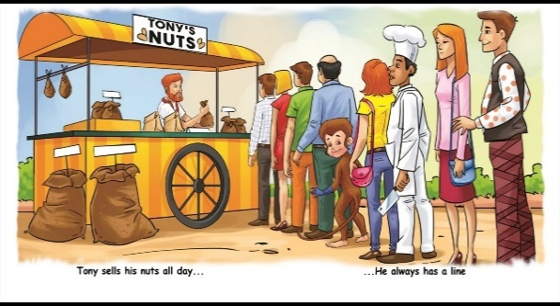
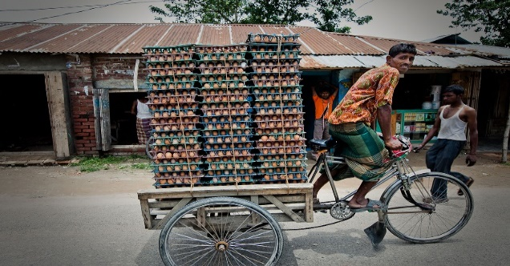
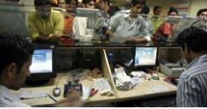
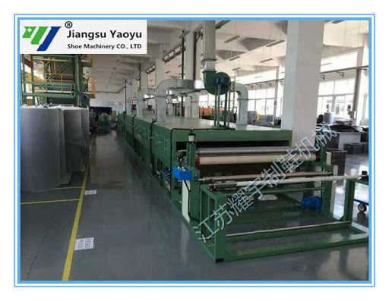
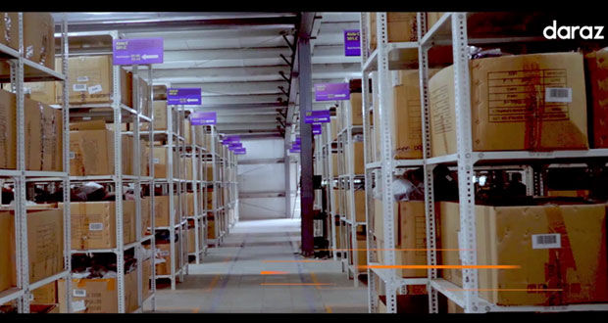
ক্রয়/নগদ বাট্টা
বহিঃপরিবহন
বিক্রয় / নগদ বাট্টা
পাওনাদার
দেনাদার/কুঋন/কুঋন সঞ্চিতি
বহিঃফেরত
ব্যাংক জমাতিরিক্ত/
ব্যাংক চার্জ
ছবি
গুলো লক্ষ্য
মূলধন
ভাড়া/অগ্রিম ভাড়া
কর
ইজারা সম্পদ (৮ বছর)
অবিক্রীত পণ্য/সমাপণী মজুদ পণ্য

Slide 10
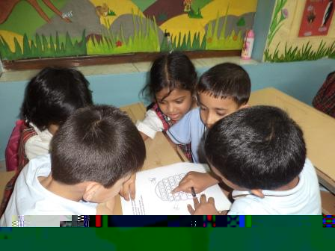
দলে কাজটি কর
শাপলা
গ
খ খ
ক
শিউলি
বেলি
জবা

Slide 11
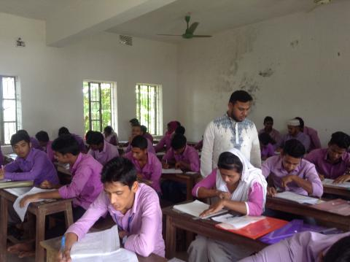
একক
মূল্যায়ন
পাওনাদার কী ?
ব্যাংক জমাতিরিক্ত কী ?
কুঋন সঞ্চিতি কী ?
ইজারা সম্পত্তি কী ?
অবিক্রীত পণ্য কী ?

Slide 12
অংক টি মিলিয়ে দেখ
(ক)
বিবরন | টাকা | টাকা
ক্রয় বাদঃ বহিঃফেরত বাদঃ সমাপণী মজুদ পণ্য | ১৫০০০০ (৬৫০০) | ১৪৩৫০০ (৬৩৫০০)
 |  | ৮০০০০

Slide 13
(খ)
বিবরন | টাকা | টাকা | টাকা
মোট মুনাফা (প্রশ্নে প্রদত্ত) |  |  | ৪৭০০০
বাদঃ পরিচালন ব্যয়ঃ বহিঃ পরিবহন |  | ১৫৫০০
ভাড়া (মেয়াদ উত্তীর্ণ) |  | ৬০০০
ব্যাংক চার্জ |  | ২০০০
নগদ বাট্টা (বাট্টা প্রদান) |  | ৭৫০০
ইজারা সম্পত্তির অবলোপন |  | ১৫০০০
সমাপণী কুঋণ | ৩৫০০
বাদঃ কুঋণ সঞ্চিতির উদ্বৃত্ত(প্রারম্ভিক ৩৫০০-কুঋন অবলোপন ৩০০০) | (৫০০) | ৩০০০ | (৪৯০০০)
পরিচালন ক্ষতি |  |  | (২০০০)
যোগঃ অন্যান্য আয়ঃ
আয়ঃনগদ বাট্টা (প্রাপ্ত বাট্টা) |  |  | ১১০০০
বাদঃ অন্যান্য ব্যয়ঃ ব্যাংক জমাতিরিক্তের সুদ |  |  | (২৫০০)
 |  |  | ৬৫০০

Slide 14
(গ)
বিবরন | টাকা | টাকা | টাকা
স্থায়ী সম্পদঃ ইজারা সম্পত্তি |  | ১২০০০০
বাদঃ অবলোপন |  | (১৫০০০) | ১০৫০০০
চলতি সম্পদঃ দেনাদার | ৭৩০০০
বাদঃ কুঋণ অবলোপন | (৩০০০)
বাদঃ সমাপণী কুঋণ | (৩৫০০) | ৬৬৫০০
অগ্রিম ভাড়া | ১০০০০
বাদঃ মেয়াদ উত্তীর্ণ | (৬০০০) | ৪০০০
সমাপণী মজুদ পণ্য |  | ৬৩৫০০ | ১৩৪০০০
মোট সম্পদ |  |  | ২৩৯০০০
মালিকানা স্বত্ব ও দায় সমুহঃ
মালিকানা স্বত্ব (প্রশ্নে প্রদত্ত) |  |  | ১০৬৫০০
চলতি দায়ঃ পাওনাদার |  | ৯০০০০
১৫% ব্যাংক ঋণ |  | ৪০০০০
ব্যাংক জমাতিরিক্তের বকেয়া সুদ |  | ২৫০০ | ১৩২৫০০
মোট মালিকানা স্বত্ব ও দায় |  |  | ২৩৯০০০

Slide 15
বাড়ির কাজ
নীট দেনাদারের পরিমান নির্ণয় করে আনবে।

Slide 16
ধন্যবাদ

